Slide 1



Отдел Семейного служения
Добро пожаловать
Notes:
Мы приветствуем вас на этой встрече.

Slide 2
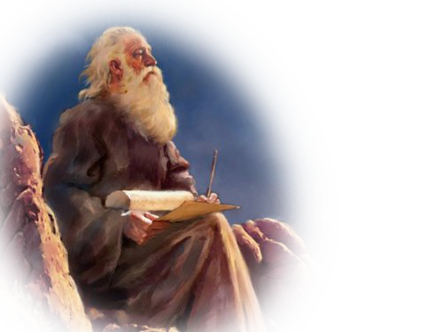
10 заповедей хорошего брака
Notes:
На семинаре «Десять заповедей хорошего брака»
Добро пожаловать в заповедный мир «…хорошего брака»!

Slide 3
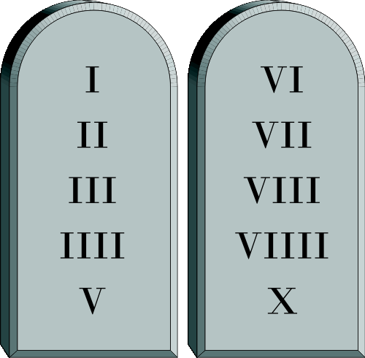
9 заповедь
Notes:
Еще раз исполняюсь трепетом, начиная размышления над предпоследней, девятой заповедью для жен. Сама заповедь звучит вполне безобидно, но разговор «по поводу...» некоторым представительницам «прекрасного пола» может показаться неприятным. А говорить нада-аа-а!!! Но, давайте, все-таки, озвучим саму заповедь:

Slide 4

9 заповедь для жены
Постарайся сделать жизнь мужа проще
Notes:
«Постарайся сделать жизнь мужа проще».
Согласно Божьего плана мужчина несет ответственность за все происходящее в его браке. А это, я скажу вам, не так уж и просто. Это только с виду кажется, что мужья только то и делают, что купаются в своей власти над бедными женами, и наслаждаются жизнью за счет бессовестной эксплуатации трудового женского народа. Но так может думать только женщина. Добросовестные мужья так не думают (добросовестные, подчеркиваю). Еще раз повторюсь, нести ответственность всегда было трудным занятием, особенно когда тебе еще и мешают это нести. Вот тут-то и появляется у нашего разговора достаточно серьезный повод.

Slide 5

Типы женщин:
Notes:
В тех же самых Божьих планах женщина названа «помощницей», а это значит, что реальная помощь должна исходить от нее для ее мужа. Однако порой вместо помощи, мужья наживают от своих «помощниц» одни проблемы. Огромным бременем для мужской психологии являются некоторые типы женщин, о чем я кратенько и хотел бы поговорить сейчас. И это как раз тот неприятный, но крайне важный для всех нас разговор, время которому пришло.
Первый женский психотип, от которого мужчин просто воротит – это

Slide 6

Типы женщин:
экзальтированные женщины
Notes:
экзальтированные женщины. Чуть что, они сразу начинают визжать, закатывать истерику, а потом подкатывают глаза и падают в обморок (только в чьи-то подставленные руки, естественно). Мужская психика, будучи более просто устроена, часто бывает шокирована подобной импульсивностью. Сотворенные для лидерства, мужчины от неожиданности выпускают инициативу из рук и зачастую передают ее женам. Мужья порой просто не знают, как вести себя в этом случае. Был бы перед ними мужчина – так дал бы ему ... понять, что он не прав. А тут вроде женщина, немощный сосуд. Вот и стоит «лидер семьи» тупо глазея на «пока у нее пройдет». А когда прошло – бодрствуй, муж, и молись, чтоб снова не началось! И так всю жизнь! Все это, разумеется, не от большого ума, так как подобное поведение женщины – это не что иное, как бесстыдная манипуляция и желание контроля откровенно беззаконными методами. Это вечный страх благоверного, что новый «приступ» у его благоверной начнется в самом неожиданном и неподходящем месте, и все узнают, или, вернее, всем будет дано понять, кто подлинный глава в этой семье. А, впрочем, это и так редко бывает тайной для людей.

Slide 7

Непрестанная капель в дождливый день и сварливая жена – равны; Кто хочет скрыть ее, тот хочет скрыть ветер и масть (благовонное масло) в правой руке своей, дающую знать о себе.
Псалтырь 36.8.
Notes:
В Притчах 27.15-16 сказано:
«Непрестанная капель в дождливый день и сварливая жена – равны; Кто хочет скрыть ее, тот хочет скрыть ветер и масть (благовонное масло) в правой руке своей, дающую знать о себе».

Slide 8
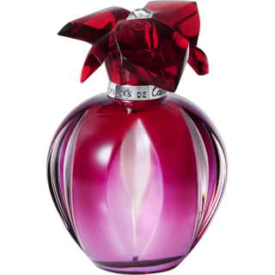
Notes:
Вы когда-нибудь пробовали разлить в комнате духи, а после попытаться как-то это скрыть? Вряд ли получится, правда? Вот так и подобный тип жен. Если в женщине это есть, то скрывай, не скрывай, делай вид что все нормально – со временем всем станет ясно, что этот муж в проблеме. А вернее этот брак.
Второй, не менее проблемный тип женщин, который мужчины, вероятно, ненавидят больше всего – это

Slide 9
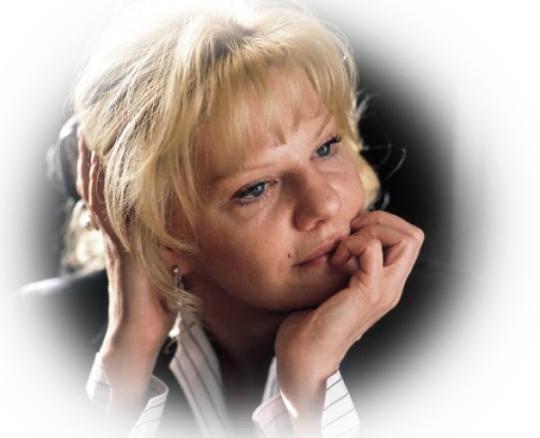
Типы женщин:
экзальтированные женщины
непокорные женщины
Notes:
мятежные и непокорные женщины. И речь здесь идет далеко не о тех женах, так называемый «бунт» которых есть ничто иное, как вопль здравого смысла против откровенного произвола мужчины в браке. Извините, если он с крыши прыгает и жену заставляет, то не удивительно, что, как нормальный человек, его жена будет противиться этому безумию. Нет, речь идет о женщинах, психотип которых более схож на мужской. Они склонны держаться независимо, в них нет свойственного женщине желания опереться на кого-то более сильного. Даже если природа в свое время и «гонит» их к мужчине – это не меняет их внутри. Там они по-прежнему остаются одинокими, как тот белеющий лермонтовский парус.

Slide 10

Notes:
За годы моего служения я не раз слышал от мужей примерно такой вопрос: «Михаил, что мне делать? Она мне не покоряется! Ну что, бить ее? Скажи, что...»?! Признаюсь, я до сих пор не знаю, что сказать мужьям в этом случае. Передо мною, слава Богу, никогда не стоял подобный вопрос. Напротив, я не раз слышал, как мою жену считали какой-то недалекой или откровенно затурканной мною женщиной. Мол, нормальная женщина просто не может и не сможет так (!!!) покоряться своему мужу. То есть, всему есть пределы и заповедь повиноваться своим мужьям «как Господу» – это ничто иное, как более поздняя вставка.

Slide 11
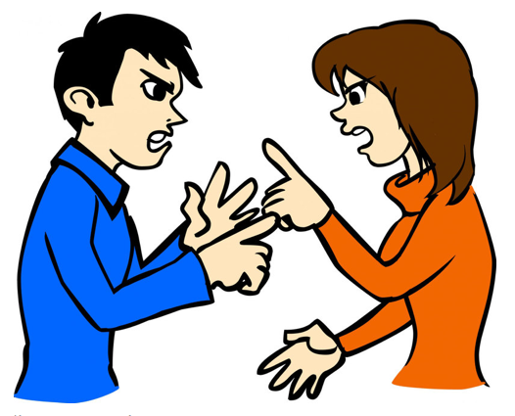
Notes:
Итак, жены, что же с вами, все-таки делать, когда вы откровенно не покоряетесь? Бить вас? Так вы говорите! Если это поможет – сделаем! Или что? Я сейчас говорю как никогда серьезно!!! Я не в шутку это говорю!!! Я ищу ответ, хотя бы просто для себя. Ну что это за положение вещей: он ей слово, а она ему десять. И не остановишь! И от этих не дождешься подкатывания глаз и падания в обморок. О, это не тот случай! Скорее муж в обморок упадет, чем она. Это открытое и дерзкое противостояние без какого-либо намека на перспективу осознания себя в замужнем состоянии. По факту выходит, что это только их мужья стали женатыми, но не они замужними. Еще раз говорю, к сожалению, я не знаю ни одного человека в христианстве, который сказал бы что-то внятное по данной нужде.

Slide 12

Notes:
Непокорность женщины – это раковая опухоль христианства, это наш позор на весь мир, это причина, по которой многие представители других религий в свое время отказались принимать Христа. Вероятно, мы никогда не рассматривали непокорность женщины с такой точки зрения, иначе бы многие христианки уже давно выправили эти кривизны в своем поведении перед своими мужьями. Но, довольно об этом. Я уверен, что большинство непокорных женщин глубоко в своем сердце понимают недопустимость подобного поведения, а также глубоко внутри несчастны от всего этого. Надо просто однажды признаться самой себе, что что-то пошло по жизни не так, и искренне покаяться в этом. Да поможет вам в этом Господь!
Третьим типом женщин, который является тяжким грузом для мужчин – это

Slide 13

Типы женщин:
экзальтированные женщины
непокорные женщины
меланхоличные жены
Notes:
меланхоличные жены. (Пожалуйста, не путайте темперамент с послеродовой депрессией, или климактерическими расстройствами женщин). У этих вечно нет настроения, и вечно «болит голова». Они вечно в своей комнате, куда законному супругу доступ или заказан вообще, или позволен после очень тихого и ненавязчивого стука: «Ты как, дорогая»? Все в таких семьях сосредоточено вокруг «мама плохо себя чувствует». А мама в этот момент лежит на кровати и безучастно смотрит в потолок. Она снова «не в себе».

Slide 14

Notes:
То, что мужа уже, да простится мне, «срывает» от сексуального желания расценивается в этих семьях как богохульство, или, по меньшей мере, как чудовищный эгоизм: «Ты что, не видишь, в каком я состоянии»? Вопрос, в каком состоянии муж просто не рассматривается: «Если ему что-то не ясно – пусть посмотрит в паспорт. Там все написано ...»
Четвертый тип женщин, менее труднопереносимый, чем предыдущие, но тоже достаточно проблемный для мужской психологии – это

Slide 15

Типы женщин:
экзальтированные женщины
непокорные женщины
меланхоличные жены
«очень правильные» жены
Notes:
«очень правильные» жены. Такие, если вспомнить известное стихотворение Бориса Пастернака, хотят «дойти до самой сути...до оснований, до корней, до сердцевин». Однажды я лично присутствовал при разговоре, когда жена сказала мужу примерно следующее: «Сядь! Скажи мне, за что ты меня ненавидишь»? Муж, с растерянным и непонимающим лицом спросил: «С чего ты взяла, что я тебя ненавижу»? «Я знаю, – последовал ответ, – я чувствую. Объясни мне, что я делаю не так. Нет, нет, не отворачивай лицо, скажи, чем я тебе не угодила, ну давай, скажи...». Ну, и дальше в том же духе. Уверяю вас, чаще всего мужья действительно не понимают, чего от них хотят.

Slide 16

Notes:
Мужчина думает прямолинейно, то есть, если сама идея верна, то детали не важны. Другими словами, если я продолжаю жить с этой женщиной, то как я могу ее ненавидеть. О чем жена говорит, когда говорит: «Я чувствую...»? А я ничего такого не чувствую. И как в такой ситуации доказать жене что ты не верблюд? А уж если муж перед сексом не сложит свою пижаму на стуле, а бросит ее на пол...!!!
И последний, пятый (в этой книге, разумеется) тип женщин, порой доставляющий мужьям проблемы в браке – это, простите,

Slide 17
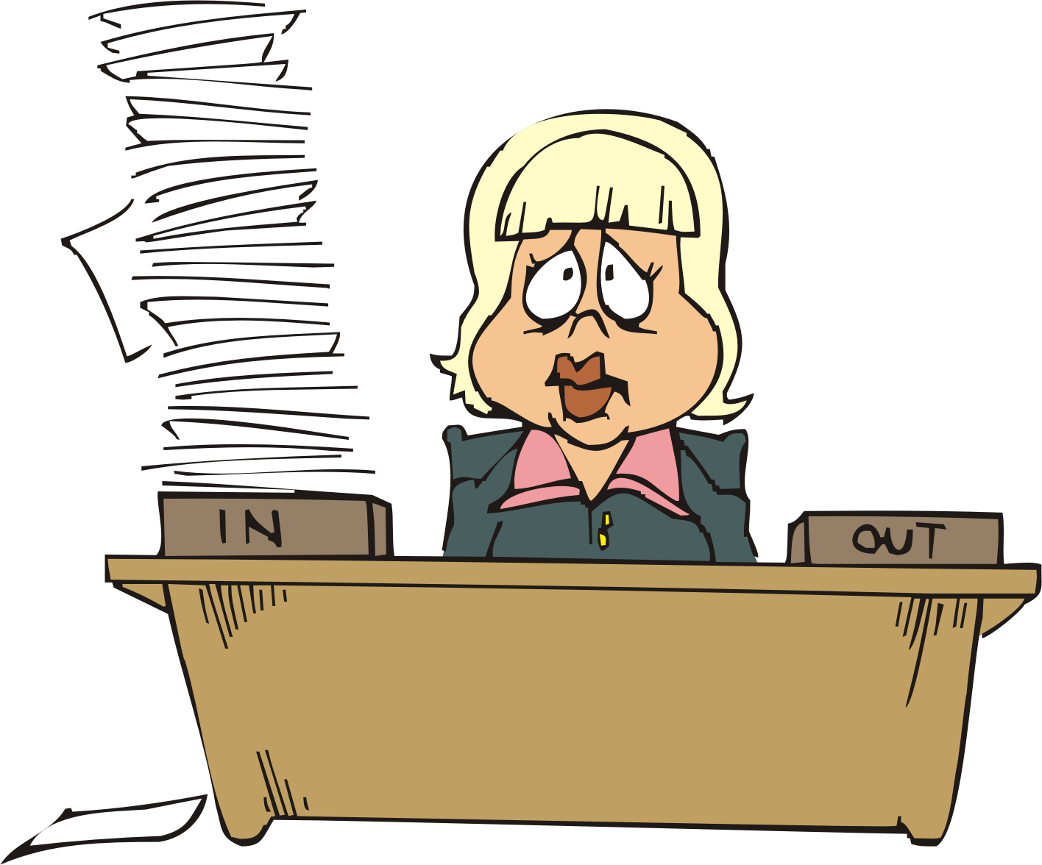
Типы женщин:
экзальтированные женщины
непокорные женщины
меланхоличные жены
«очень правильные» жены
«шибко вумные» женщины
Notes:
«шибко вумные» женщины. Пожалуйста, не путайте их с очень умными женщинами, так как у этих, в отличие от «тех», всегда хватает ума не показать его перед своими мужьями. «Шибко вумные» же, как будто родились с дипломами всех высших учебных заведений сразу. С чем бы ни столкнулась семья (читай муж) – у них всегда готово решение, альтернативой которому является решение мужа (читай неправильное решение).

Slide 18
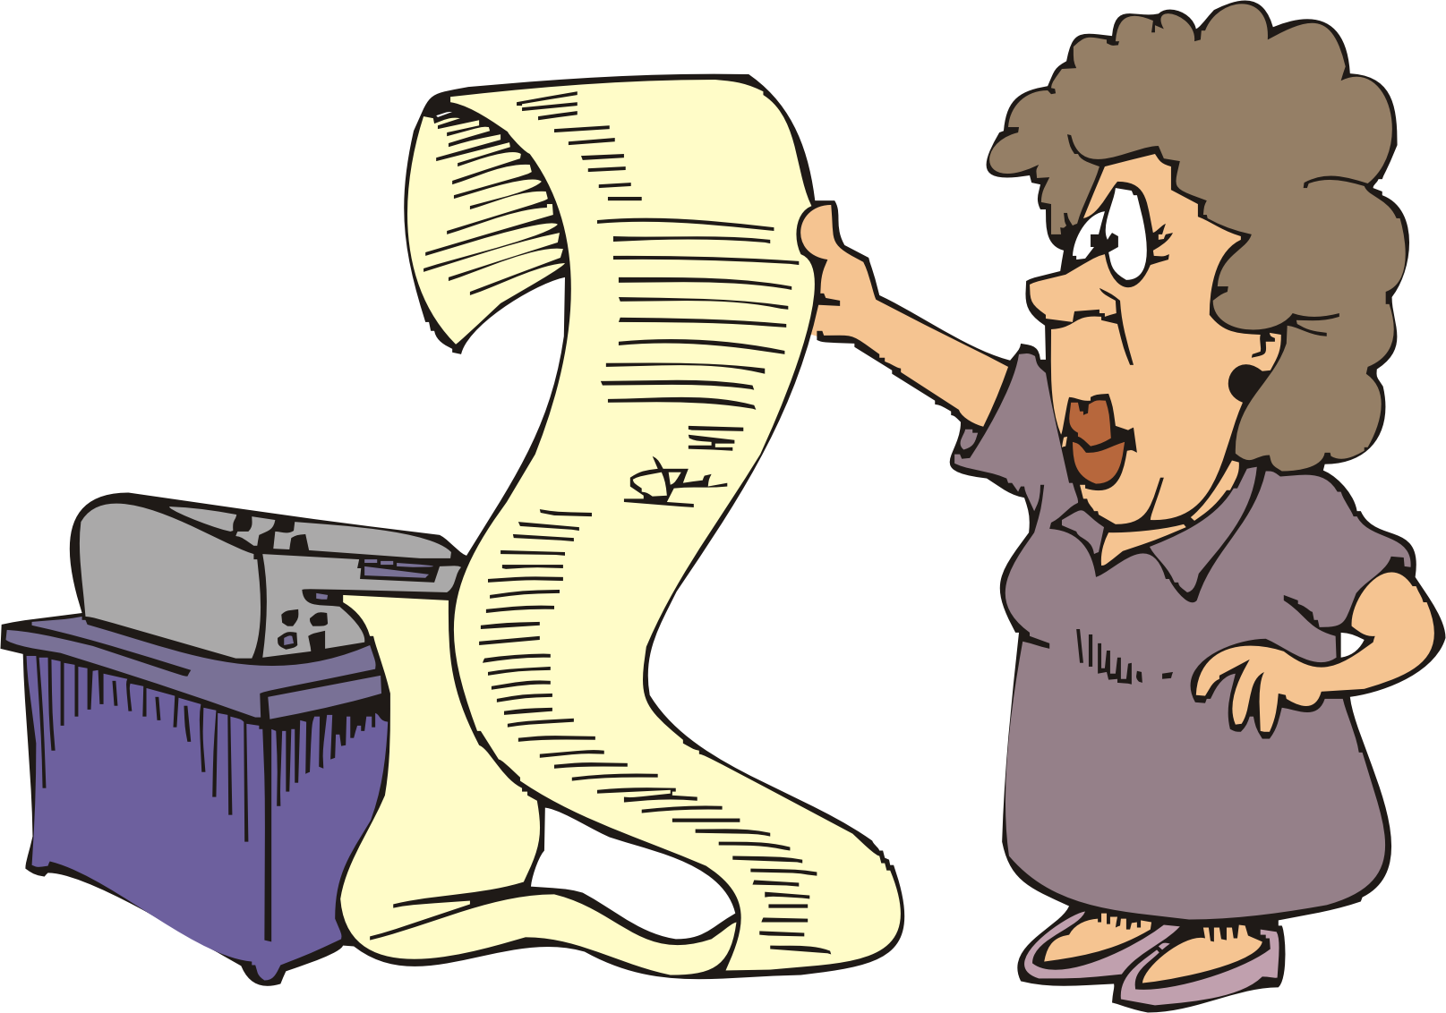
Notes:
Своей холодной осведомленностью и невозмутимостью они могут довести до белого каления кого хочешь. Любой человек, включая их собственного мужа, обнаруживает в их присутствии сомнение по поводу правомочности своего появления на свет, или, как минимум, уровня своих умственных способностей. На Женщину такие женщины похожи мало, разве только физически. А больше на ученого кролика из мультфильма про Вини Пуха. Мужчине рядом с ними часто бывает неуютно, как бывает порой неуютно студенту первого курса рядом с доктором наук. Мы, мужчины, знаете ли, все немножко авантюристы. Поэтому, когда «на самой совершенной из планет все трезво, все разумно, все толково...», то порой становится скучно. И когда мужья пытаются поиграть с ними как Исаак с Ревеккой, то после нескольких своих попыток «завалить кабанчика», они вполне могут услышать в свой адрес примерно следующее: «Ну, хватит, ну довольно! Ты как детский ребенок! Такая нагрузка не показана в нашем возрасте! Я в одной книге прочитала...».
Хорошо, теперь несколько слов о грустной стороне жизни, но к назиданию (и концу главы). В каждом новом поколении «ставших взрослыми» есть свои «первые невесты на селе». Но вот что я заметил: гуляют парни с красавицами, а женятся на простушках. Я называю такой тип женщин

Slide 19

Типы женщин:
экзальтированные женщины
непокорные женщины
меланхоличные жены
«очень правильные» жены
«шибко вумные» женщины
женщина - «селяночка»
Notes:
«селяночка», то есть: проста, без лишних «наворотов», мила и жизнелюбива.
И нет в ней ни капризности, которая свойственна тем, кто цены себе сложить не может, ни дерзости, ни постоянного «прокисания». И правильно все у них как-то в меру; и ум прилагается к тому, чтобы в семье порядок был. Вот и чувствуют их мужья себя комфортно рядом с такими «помощницами». С ними рядом ответственность нести – одно удовольствие! И жить – одно удовольствие! Короче, сплошная благодать!

Slide 20
9 заповедь для жены
Постарайся сделать жизнь мужа проще
Notes:
Итак, дорогая сестра, послушай меня и жива будет душа твоя: постарайся так поставить себя в браке, чтобы ты не была еще одной проблемой для своего мужа. Поставь своей целью сделать жизнь его проще, она и так достаточно сложна. Создай обстановку принятия, простоты чувств и умения радоваться жизни. Он женился на тебе не для того, чтобы потом «носиться» с тобой как с изваянием, и вечно думать зачем купил.

Slide 21

Notes:
Наоборот, почаще говори ему: «Ай, да брось ты! Не переживай! Все это е-рун-да! А, ну-ка, быстренько-быстренько рассказывай мне свои проблемы, и я за тебя их забуду! Иди ко мне-е, мой ко-о-отик, я тебя уте-е-ешу...!!!» Даже самые сильные мужчины от таких слов обмякают, «поскуливают», залазят «под крылышко» и на мгновение становятся теми слабыми и уставшими носителями ответственности, какими они себе иногда и кажутся. Если только кто-то очень мудрый не помогает им это нести...

Slide 22
9 заповедь
Notes:
А вот и девятая заповедь для мужа. Звучит она следующим образом:

Slide 23

9 заповедь для мужа
Постарайся сделать ее жизнь красивой»!
Notes:
«Постарайся сделать ее жизнь красивой»!
Кто-то из сестер однажды сказал мне, что эту заповедь надо было поставить первой, и...единственной.
Ну, что ж, интересно было бы узнать у братьев, какую бы одну заповедь они оставили для сестер.
Я бы лично оставил предыдущую.
И, тем не менее... Жизнь женщины также достаточно тяжела.
Об этом в полной мере могут судить только сами женщины.
Нам, мужчинам, суждено знать об этом только по тем заповедям, которые дал нам Господь. А уж Он-то точно знает, в чем их нужда.

Slide 24
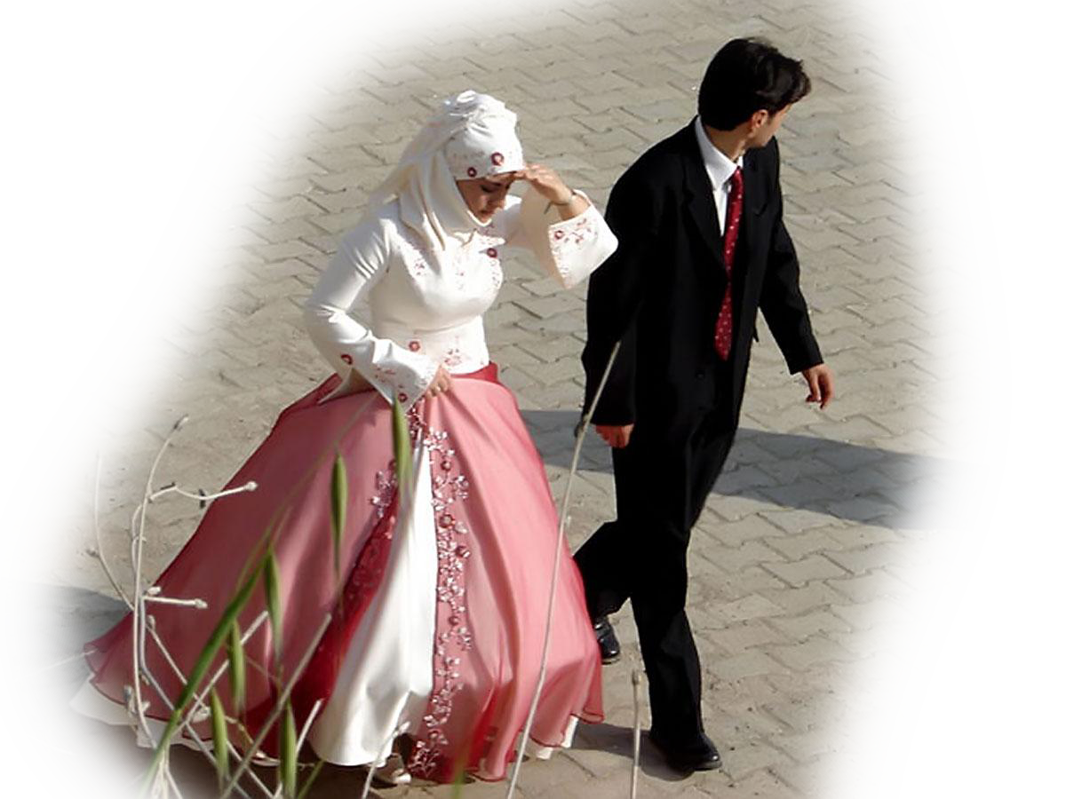
Notes:
Мне также очень импонирует отношение к своим женам мужей с востока. Я не знаю, что думаете об этом вы, но лично я с большим уважением отношусь к людям кавказской национальности. Все у них как-то соразмерено: и порядок в семьях есть, и забота друг о друге. Если бы я был джигит, то сказал бы о своей жене примерно так: «Мая дженщина дальжна жит крассыво»!!!

Slide 25
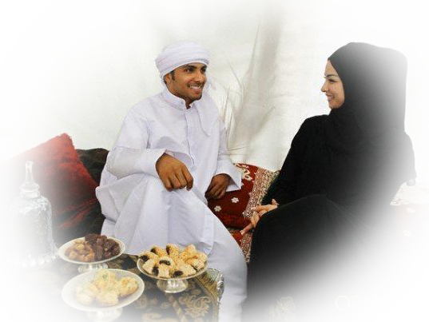
Notes:
В идеале, так оно и должно быть: женщина зашла в дом, а там все сделано для нее! Все устроено так, чтобы ей было максимально комфортно! Все с учетом ее пожеланий! В этом, братья, я сам стараюсь быть открытым к любому прожекту своей жены. Устроенный быт – это очень много значит для женщины. Как говорят в миру: «Ключ от шестисотового «Мерседеса» подходит к любому женскому сердцу». Конечно, мы, христиане, не совсем согласны с этим утверждением, но что-то в этом есть. Не всем, разумеется, «Мерседес» по карману, но это и не всегда обязательно.

Slide 26

Notes:
Женщины в нашей культуре пока еще достаточно неприхотливы, хотя самый минимум, братья – это все же наша ответственность. Женщина, как госпожа в своем доме, как хозяйка, очень чувствительна к тому, если ее дом «не на уровне». Мужчины относятся к этому проще, но женатому мужчине лучше бы смотреть на это глазами жены. Это ее вотчина, а он в ней вассал (если слово «вассал» не понятно, то можете заменить его на «слуга»).

Slide 27

Notes:
Снисходите ко всему, что для вас не суть принципиально.
Если ей от этого будет хорошо, то и вам будет хорошо.
Уж чем-чем, а устроением быта позвольте руководить жене. По-хорошему!!!
Вашей же частью будет все это оплатить. «Дорогая, я так тебя люблю, что не могу выразить это словами»!, – иногда говорят мужья.
«Вырази это деньгами, дорогой»! – отвечают им мудрые жены.
И не скупитесь – окупится счастливыми глазами! (Конечно, если счастливые глаза жены для вас что-то значат)!

Slide 28

Снисходите к небольшим капризам…
Notes:
И вот еще что. Снисходите к небольшим капризам. Не вашим, разумеется, а ее.
Это также мощный антистрессовый фактор.
Красота жизни для женщины заключается не только в устроенном быте. Она также и в красоте отношений, которые в ее глазах заключаются в определенной свободе быть самой собой. Безо всякого подозрения на автономность.
Напротив, женщина должна быть приучена опытом семейной жизни: «Мой мужчина заботится обо мне. Он, конечно, поймет меня. А мне так необходима небольшая разрядка…»!

Slide 29

Notes:
Лично я, признаюсь, не очень люблю ходить по рынку. Я там скучаю. Но мне нравится ходить за Тамарой, носить сумки, терпеливо стоять пока она что-то выбирает, наблюдать за ней. Моя хозяюшка! И откуда она все знает, что можно брать, а что не стоит. Как-то искали мы ей туфли. Я тоже невежественно-лениво рассматривал прилавки, и вдруг увидел то, что поразило мое воображение. Это были мощные, на толстой резиновой подошве туфли. Сделаны они были не иначе как из шахтной резинотросовой ленты. Сносу им, я сразу смекнул, просто не будет. Именно это я и сказал моей жене, обращая ее внимание на мою «находку». Я никогда не забуду тех глаз, которые она на меня подняла. Я сразу понял, что сказал что-то не очень умное. «Ты что! На кого они похожи»? – сказала она мне. Я отошел и перестал вмешиваться в процесс. И после этого моя дорогая женушка купила та-ки-е (!!!) туфли, которые по моим мужским понятиям действительно не были похожи «ни на кого». Но ей нравилось, и я...похвалил! Приятно делать свою жену счастливой! Чудаки, правда, эти женщины! Но если это не очень дорого, то, пожалуйста, любой их каприз за наши деньги.

Slide 30
9 заповедь для мужа
Постарайся сделать ее жизнь красивой»!
Notes:
И последнее по поводу «красивой жизни». Поддержать ее при посадке в автобус, найти место и устроить ее на нем, подать ей руку на выходе; нести тяжелые вещи; подать ей пальто (я, конечно, хотел сказать норковую шубу); открыть перед ней дверь, помочь ей пройти неудобное место, и так далее – это тот большой перечень знаков внимания, в которых наши жены должны «тонуть» с головой. Не правда ли, это достойное воздаяние за «прислуживай ему за столом»?

Slide 31
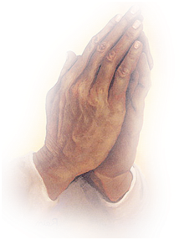
Notes:
Молитва.

